Slide 1
Бункеровщики СПГ. Особенности эксплуатации
А.С. Реуцкий
инженер самостоятельного сектора
проектирования морских систем освоения шельфа
Санкт-Петербург, 2017 г.

Slide 2
Свойства СПГ
Физико-химические свойства СПГ оказывают наибольшее влияние на облик судна-бункеровщика СПГ и всю инфраструктуру СПГ в целом.
№ | Наименование показателя | Норма | СПГ «легкий» | СПГ «средний» | СПГ «тяжелый»
1. | Объемное содержание, %: - метана; - этана; - пропана и более тяжелых углеводородов; - азота | 92,0 ± 6,0 4,0 ± 3,0 1,5 ± 2,5 1,0 ± 1,5 | 92,0 ± 6,0 4,0 ± 3,0 1,5 ± 2,5 1,0 ± 1,5 | 92,0 ± 6,0 4,0 ± 3,0 1,5 ± 2,5 1,0 ± 1,5 | 92,0 ± 6,0 4,0 ± 3,0 1,5 ± 2,5 1,0 ± 1,5
2. | Массовая доля сероводорода и меркаптановой серы, %, не более | 0,005 | 0,005 | 0,005 | 0,005
3. | Температура кипения, ^{ᴼ}С | ≈ -163 | -159,3 | -163,0 | -163,3
4. | Плотность, кг/м³ | 425 ÷ 485 | 425,0 | 445,1 | 456,9
Notes:
Основным фактором, оказывающим наибольшее влияние на облик судна-бункеровщика СПГ и всю инфраструктуру в целом, являются физико-химические свойства СПГ.

Slide 3
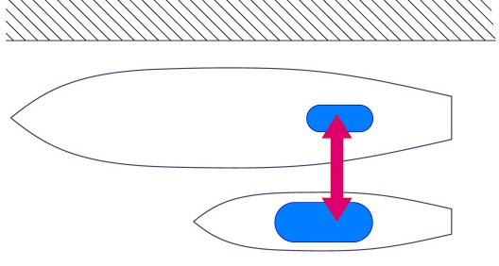
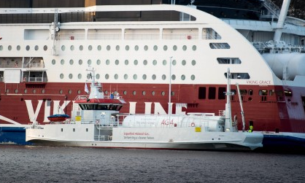
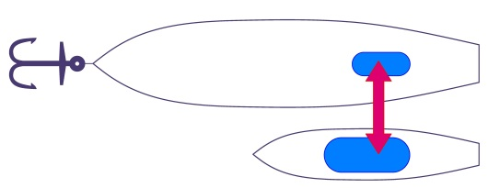
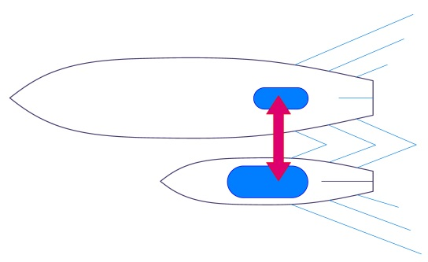
Способы бункеровки газотопливного судна
У причала
На рейде
На ходу или в дрейфе
с бункеровщика
Notes:
В данный момент наибольшую популярность имеет автомобильный способ доставки СПГ к судну, при этом судно пришвартовано к причалу. Однако, с ростом количества газотопливных судов (по оценкам DNV GL к 2020 году их количество может превысить 1000 единиц по всему миру), вырастет потребность в более крупных партиях бункерного СПГ, передаваемых в более сжатые сроки. В таком случае предпочтение будет оказано судам-бункеровщикам или крупным портовым терминалам.

Slide 4
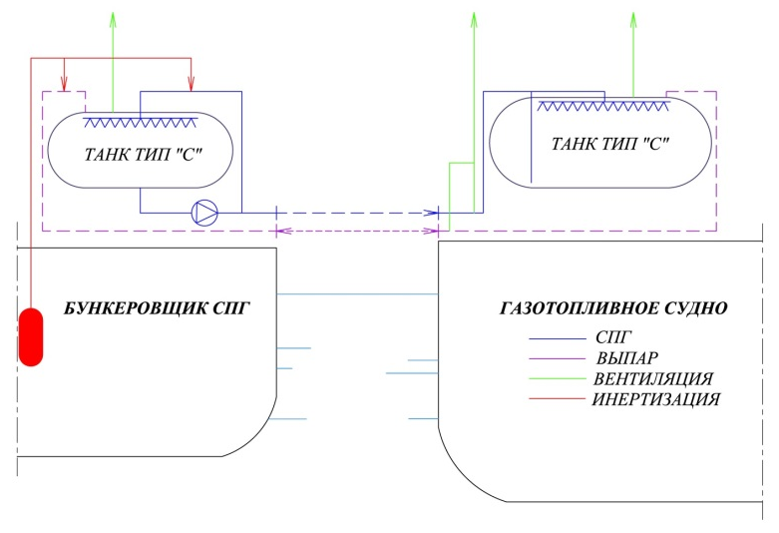
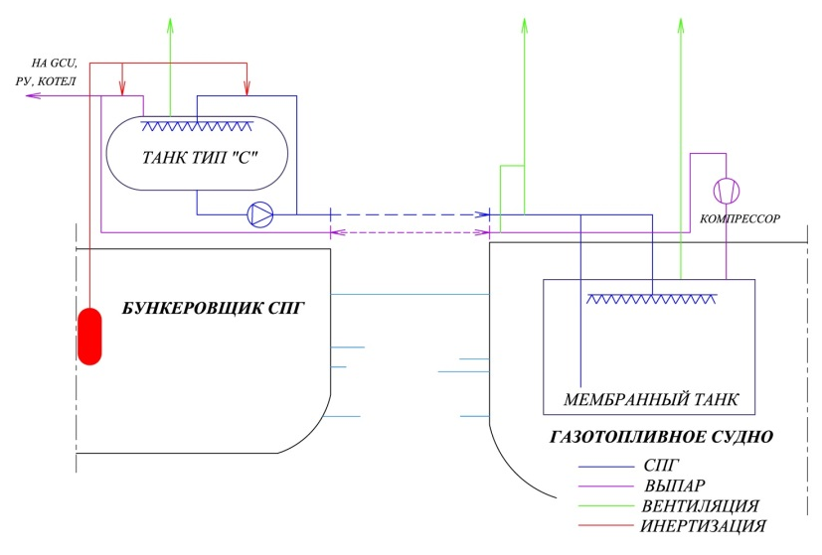
Схемы бункеровки СПГ
Схема бункеровки СПГ с танком типа «С»
в составе топливной системы
Температура хранения СПГ от -130 ^{ᴼ}С до -163 ^{ᴼ}С при давлении от 0 до 8 bar.
Схема бункеровки СПГ с мембранным танком в составе топливной системы
Температура хранения СПГ -163 ^{ᴼ}С
при давлении от 0 до 0,25 bar.
Notes:
Существуют две типичные схемы бункеровки СПГ, когда у газотопливного судна в составе топливной системы присутствует
резервуар криогенного либо изотермического типа, т.е. типа «С», или мембранного типа.

Slide 5
Основные способы и сценарии проведения бункеровки СПГ
Основные возможные сценарии проведения бункерных операции СПГ
1. Бункеровка «теплого» резервуара «с нуля» (температура внутри резервуара выше 0 °С);
Бункеровка «теплого» танка (температура внутри резервуара в диапазоне от - 60 °С - 130°С);
Бункеровка «холодного» танка (температура внутри резервуара ниже - 130 °С).
Основные проводимые операции при различных сценариях бункеровки СПГ
 |  |  | Инертизация системы с последующей утилизацией газовой смеси
 |  |  | Замещение инертного газа на газообразный метан и осушка системы
1 |  |  | Захолаживание резервуара и системы до – 130 °С (с темпом 3 °С за 20 минут)
 | 2 | 3 | Поддержание давления внутри системы (постоянный отбор паров)
 |  |  | Заполнение танка
 |  |  | Грузовой переход
 |  |  | Выгрузка СПГ на терминал
Notes:
С причала. Чрезвычайно востребованный вид бункеровки, при котором бункер передается на бункеруемое судно с берега, посредством автоцистерны или трубопровода. Является одним из основных видов портового сервиса, как в России, так и за рубежом.
У причала. Операция передачи топлива при помощи бункеровщика, отшвартованного к причалу. Допускаются параллельные грузовые операции на бункеруемое судно (в случае, если грузы не являются опасными).
На рейде. Происходит путем поставки бункера на бункеруемое судно с бункеровщика, причем одно из них (чаще бункеровщик) стоит на якоре. Использование данного способа востребовано, но сопряжено с большими рисками розлива нефтепродуктов, поэтому выполняется только при благоприятных ветро-волновых условиях и только бункеровщиками, имеющими на борту технические средства локализации разлива нефти и нефтепродуктов, а также подтверждение готовности этих средств. Еще одно немаловажное условие при бункеровке на рейде – у борта бункеруемого судна должно находиться не более одного бункеровщика.
На ходу или в дрейфе. Данный вид бункеровки необходим для продления автономности судов, увеличения продолжительности его пребывания в море, и, как следствие увеличения эффективного района действий. Используется, в основном, рыболовецкими судами и военными кораблями. Данный способ передачи бункера также сопряжен с угрозами розлива нефти и нефтепродуктов, поэтому существуют соответствующие правила, предписывающие порядок и условия проведения данного типа морских операций.

Slide 6
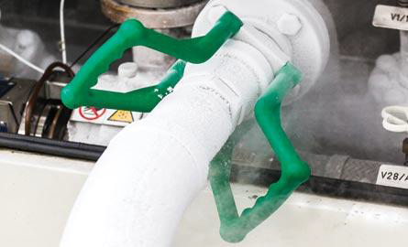
Меры профилактики аварийных разливов СПГ
При бункеровке могут возникнуть угрозы разлива СПГ или утечки паров метана в атмосферу.
Для профилактики негативных ситуаций необходимы следующие основополагающие меры:
Совместимость оборудования и наличие квалифицированного персонала на судне-бункеровщике СПГ и газотопливном судне;
Предотвращение утечек ПГ в атмосферу при проведении операций бункеровки;
Стыковка и расстыковка систем при условии, что в них отсутствует ПГ;
Своевременное техническое обслуживание и тестирование оборудования.

Slide 7
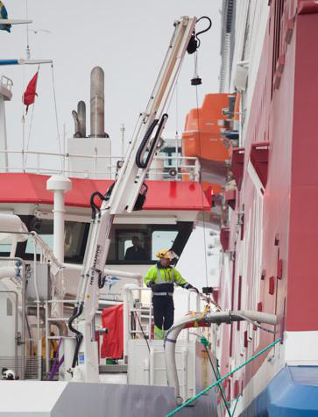
Меры предотвращения аварийных разливов СПГ
При бункеровке могут возникнуть угрозы разлива СПГ или утечки паров метана в атмосферу.
Для предотвращения негативных ситуаций необходимы следующие основополагающие меры:
Эффективная система обнаружения утечек метана;
Взрывобезопасное исполнение систем удержания СПГ и помещений;
Минимизация возможности воспламенения потенциальной утечки метана;
Система ESD (Emergency Shut-Down);
Система быстрой расстыковки на случай неблагоприятного дрейфа судов;
Использование персоналом средств персональной защиты;
Особая организация рабочей зоны бункеровщика.

Slide 8
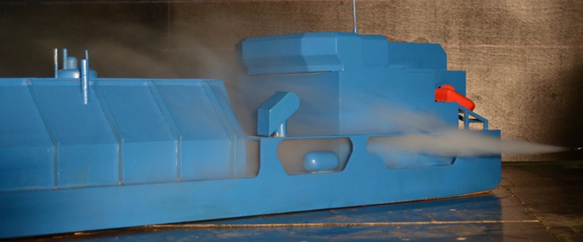
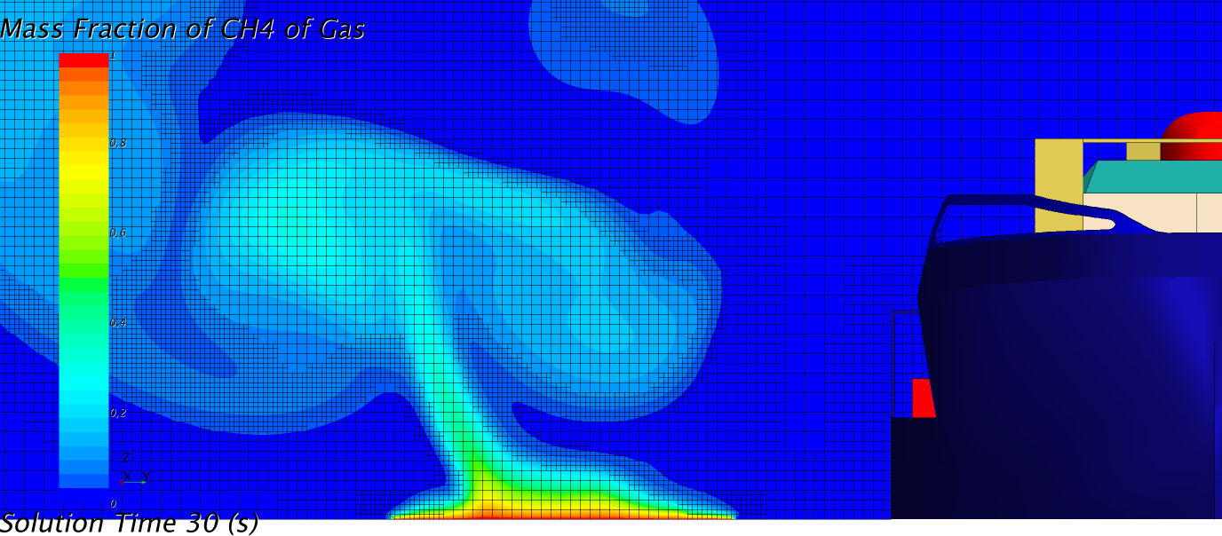
Борьба с последствиями аварийных разливов СПГ
Зона отчуждения вокруг места проведения бункеровки, контроль за ее состоянием;
Составление подробных планов экстренного реагирования на чрезвычайные ситуации, инструкции по пожаротушению, оказанию первой помощи и т.д.;
Донесение до всех сторон, принимающих участие в бункеровочных операциях информации о планах экстренного реагирования.
Модельные испытания пр. 50410
Моделирование истечения газа пр. 50410
О характере разлива и необходимых мерах реагирования можно судить на ранних этапах проектирования с помощью проведения компьютерного моделирования последствий разлива СПГ и с помощью модельных испытаний.
Notes:
Борьба с последствиями аварийного разлива СПГ – очень важный аспект в проектировании бункеровщиков, так и портовых сооружений и хранилищ СПГ.

Slide 9
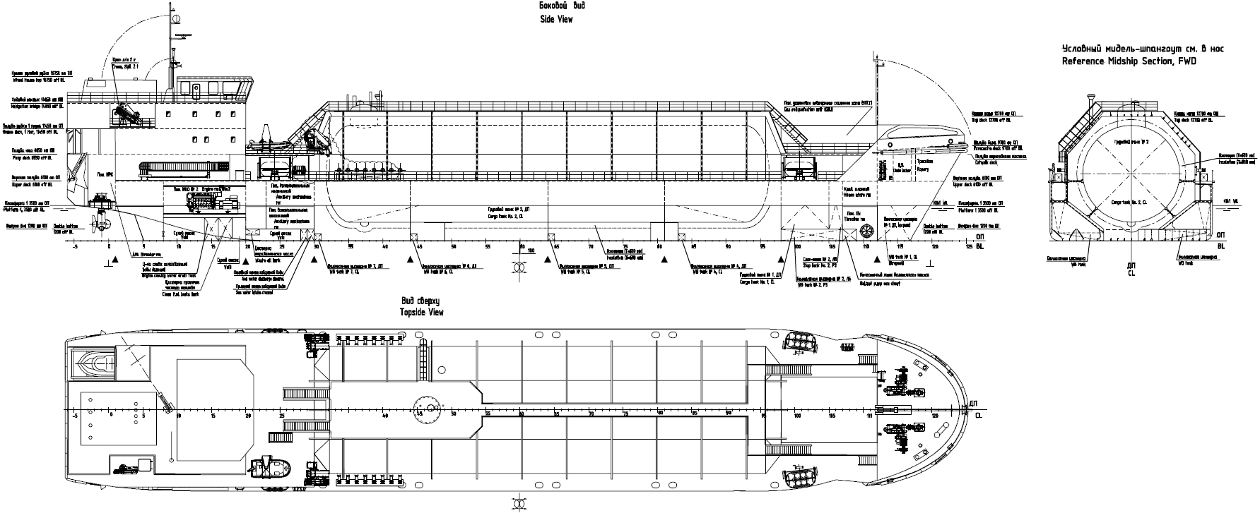
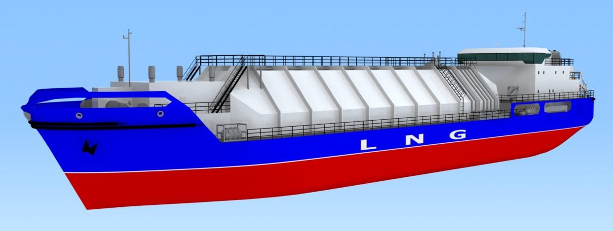
Бункеровщик СПГ
(комплексного снабжения топливами) пр.50408
Судно комплексного снабжения топливами (пр.50408)
вместимостью 3000 м³ СПГ и
240 м³ нефтяного топлива

Slide 10
Основные характеристики
бункеровщика СПГ Пр.50408
Судно предназначено для использования в качестве бункеровщика комплексного снабжения топливами для обслуживания газотопливных судов средних и крупных размеров: выдачи бункерного СПГ и жидкого нефтяного топлива (запального), приема СПГ, выполнения эксплуатационного и технологического захолаживания.
Может быть использовано, как небольшой фидерный газовоз СПГ и как автономный плавучий энергоблок.
Может совершать межбассейновые переходы по ЕГС ВВП РФ и работать на водных путях ЕГС ВВП РФ.
Длина наибольшая, м 92,3 Длина между перпендикулярами, м 83,8 Ширина габаритная, м 16,6 Осадка, м 3,6 Дедвейт, т 1630 в т.ч.: Перевозимый груз, т 1248+210 Дизельное топливо, т 136,4 Экономическая скорость на чистой воде, узл 9 Экипаж, чел 10 Класс регистра судна : КМIсе3 R1 AUT1 OMBO ANTI-ICE LI IGS CCO ECO-S WINTERIZATION (-30) Oil tanker (>60 °С)/Gas type 2G (methane) (ESP) Грузовые танки: СПГ (при расчетном давлении), м³ 3000 Грузовой танк, м³ 240 | Грузовые насосы для СПГ / нефтяного топлива Количество, шт 2 / 2 Тип привода электрический Производительность каждого, м³/ч 250 / 40 Главный двигатель Тип Четыре среднеоборотных четырёхтактных дизель-генератора Wartsila 6L20DF Максимальная длительная мощность, кВт 4х960 Электрическая мощность каждого, кВт 920 Аварийный дизель-генератор Тип Электрическая мощность, кВт 150 Котельная установка – два термальных котла Тепловая мощность каждого котла, кВт 800

Slide 11
Выводы
Для предотвращения развития негативных ситуаций необходимы меры по препятствию избыточного парообразования.
а также конструктивное обеспечение безопасного хранения.
Глубокое понимание процессов, происходящих при хранении и передаче СПГ, позволяет:
Создавать объекты морской техники, осуществляющих транспортировку и передачу СПГ;
Разрабатывать требования к выполнению операций ОМТ;
Разрабатывать рекомендации по созданию нормативной базы;
Разрабатывать требования к грузовому оборудованию судов и береговой инфраструктуры.
Notes:
СПГ – криогенная жидкость, полностью определяющая облик судна – бункеровщика. При передаче данного груза в море, на рейде или у причальной стенки могут возникнуть угрозы разлива СПГ или утечки паров метана в атмосферу.

